Slide 1
Тканевое дыхание

Slide 2
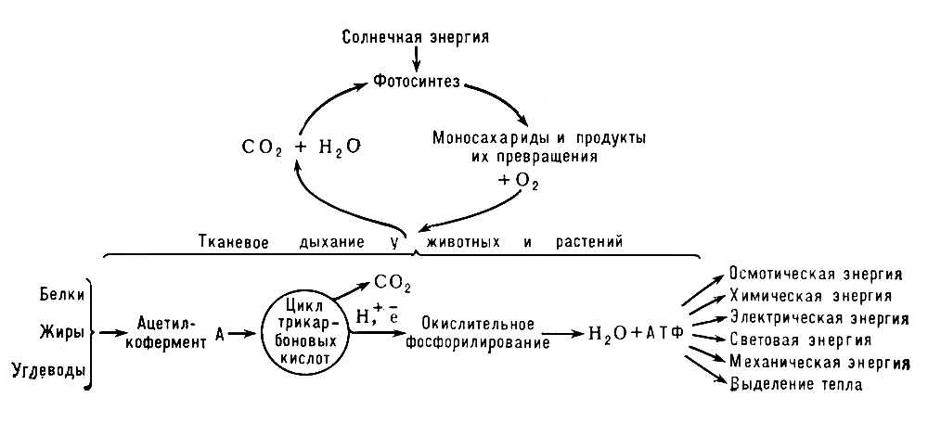
Получение АТФ живыми организмами

Slide 3
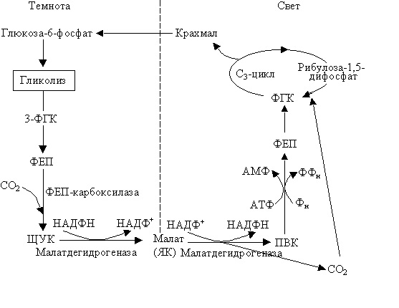
Фотосинтез растений

Slide 4
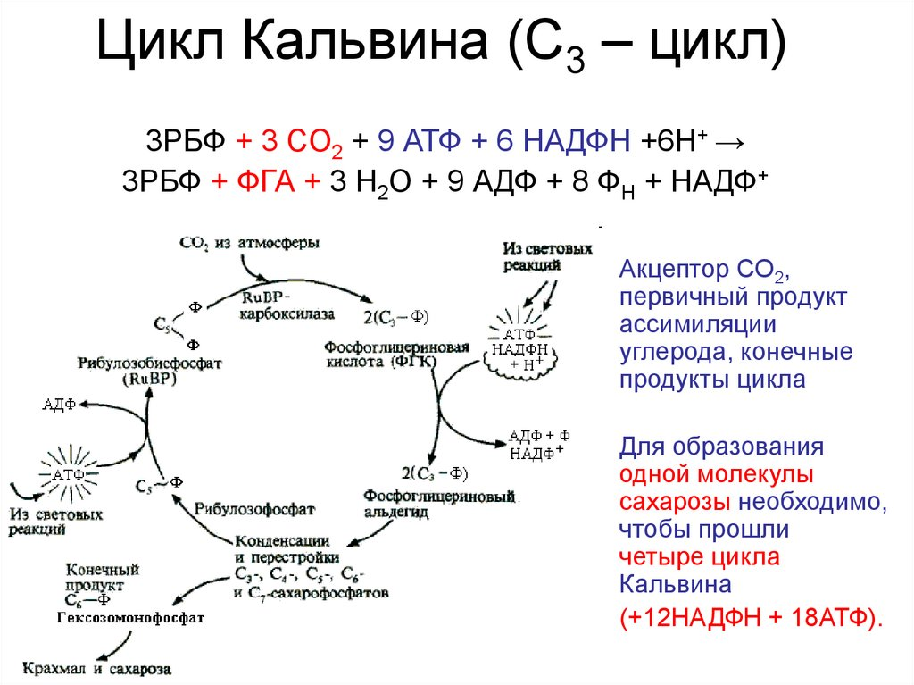

Slide 5
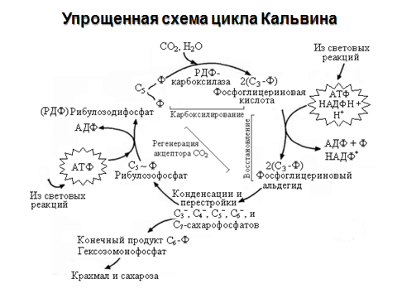
Цикл Кальвина состоит из трех стадий: 1) карбоксилирование;
2) восстановление; 3) регенерация.

Slide 6
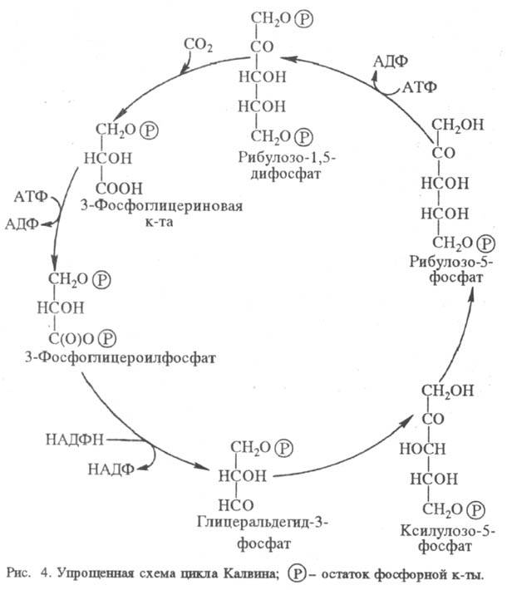
Биохимия цикла Кальвина

Slide 7
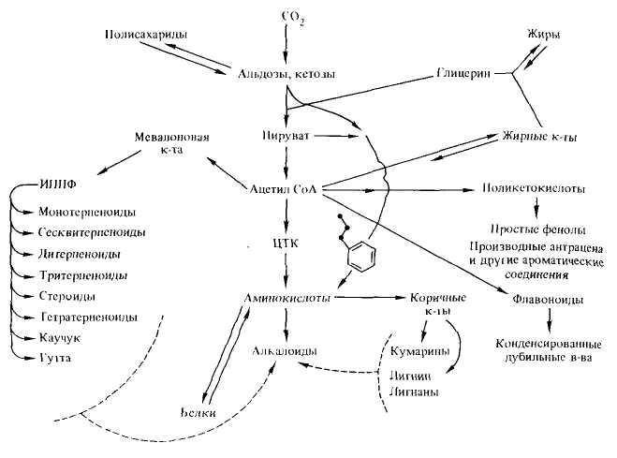
Обмен веществ у растений

Slide 8
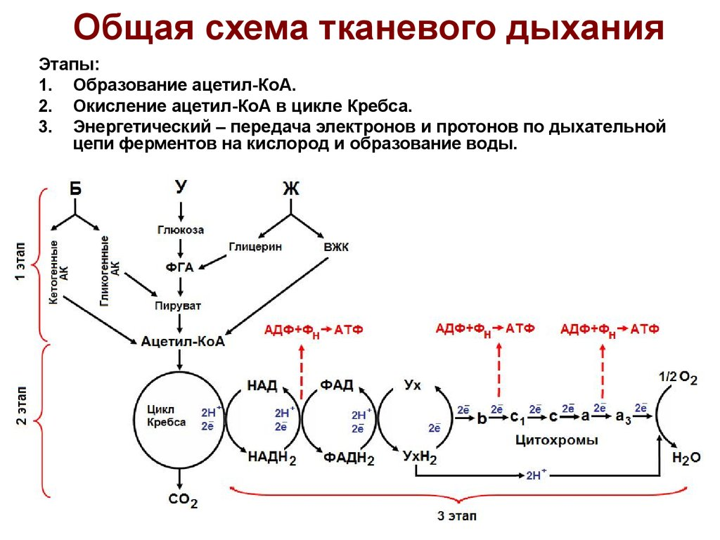

Slide 9
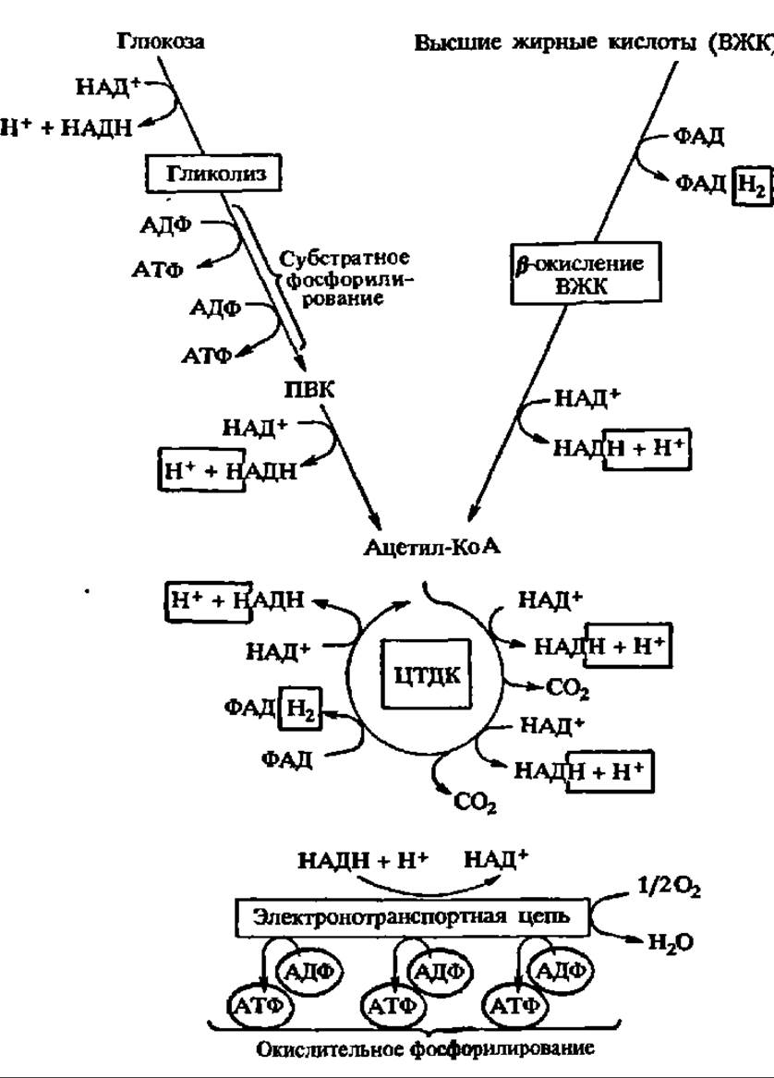
Тканевое дыхание

Slide 10
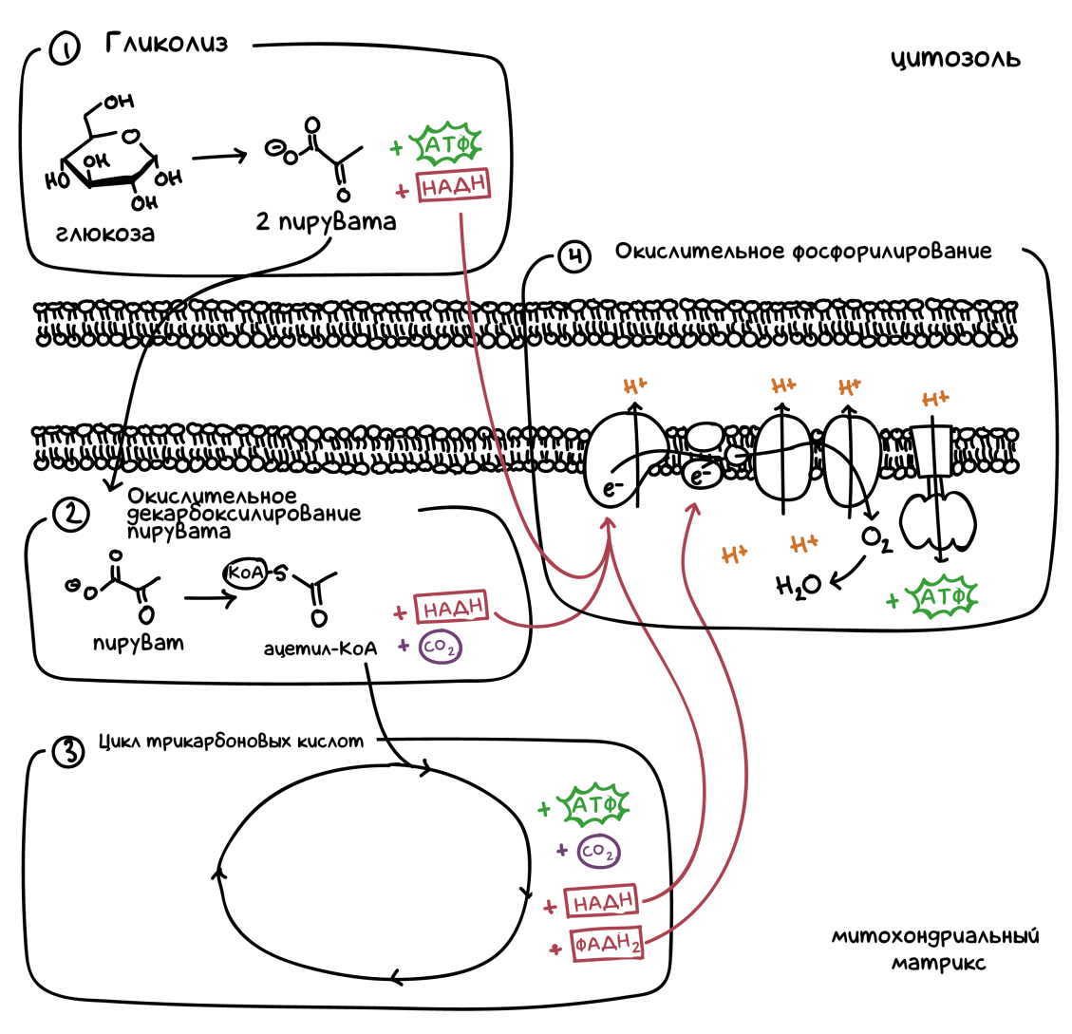
Тканевое дыхание

Slide 11
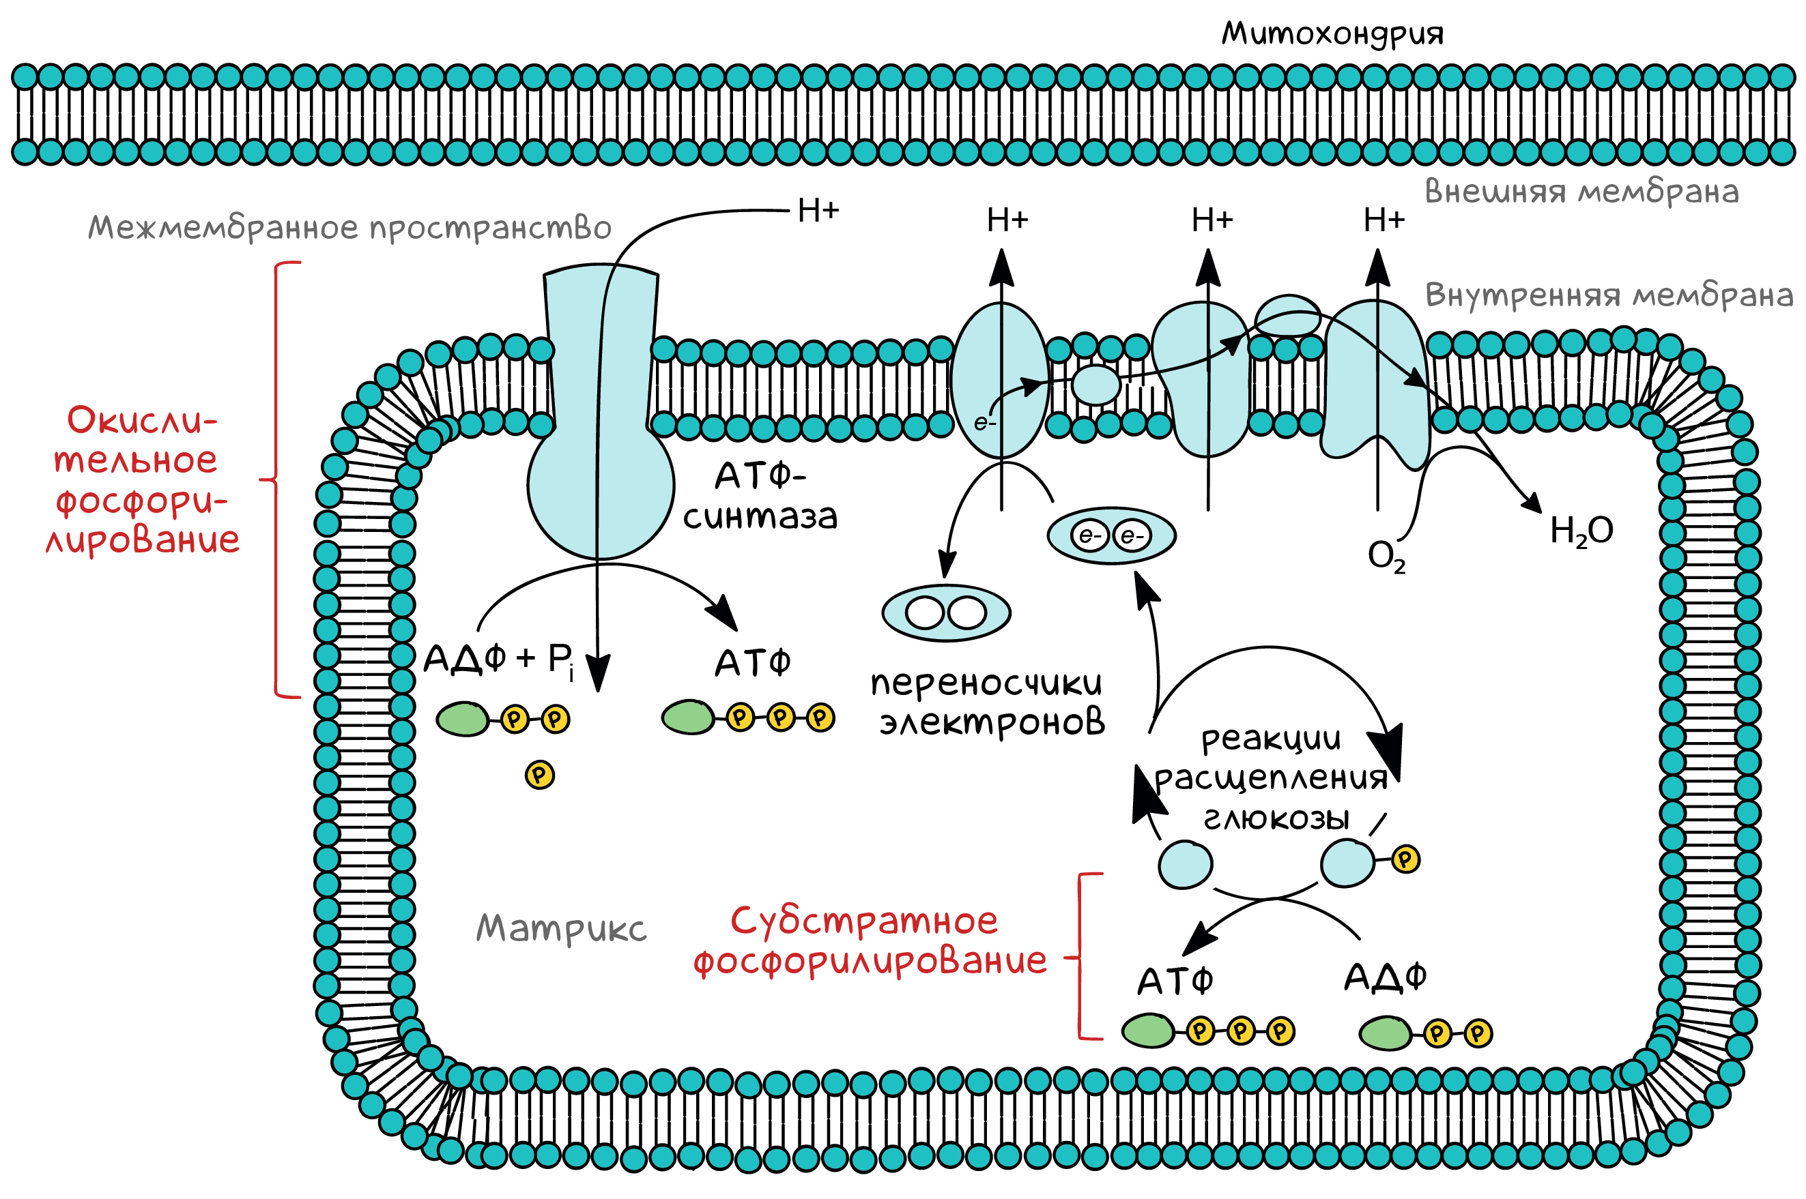
Процессы, происходящие в митохондриях

Slide 12
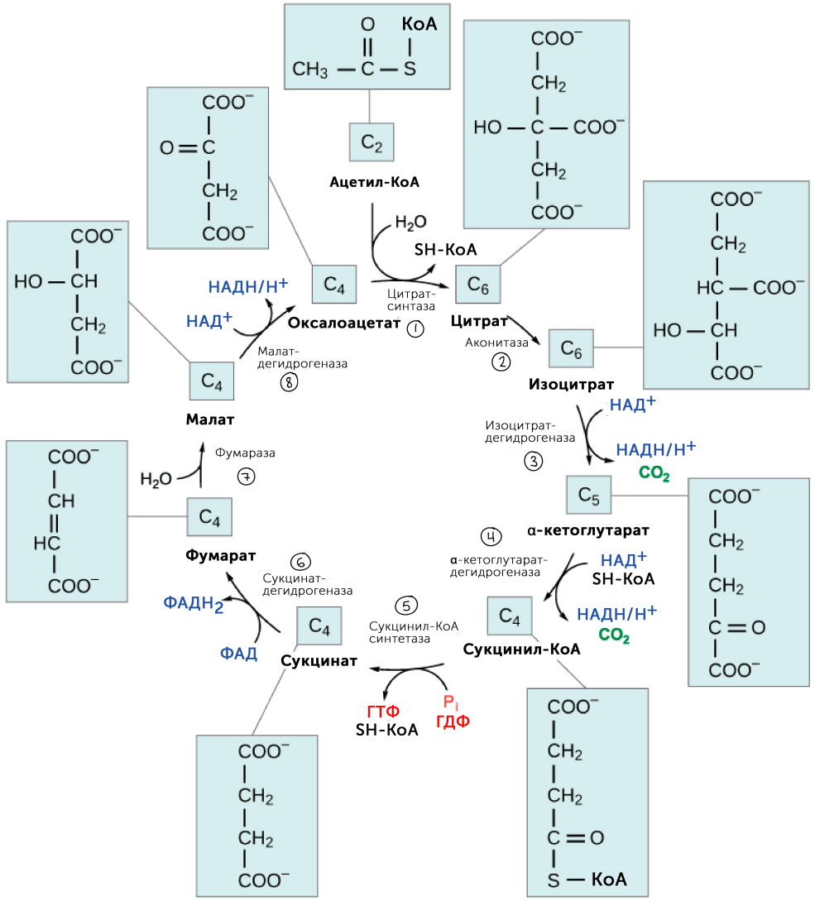
Биохимия тканевого дыхания

Slide 13
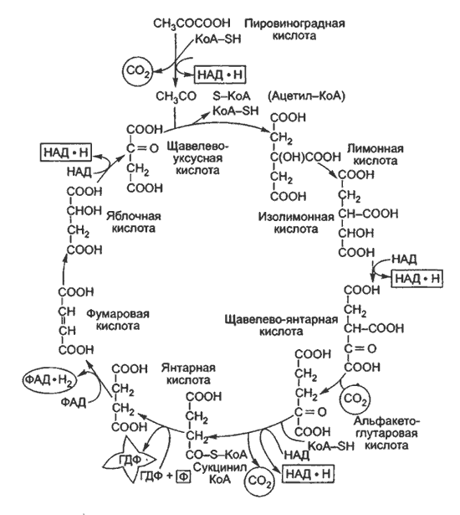
Биохимия цикла Кребса ( цикла трикарбоновых кислот, цикла лимонной кислоты)

